Slide 1
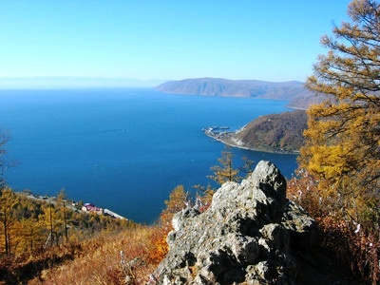
Озера авт. Дудаева Л.В.
Prezentacii.com

Slide 2
Озеро – это замкнутый водоём в природном углублении на суше.

Slide 3
Отличие моря и озера
Море
Озеро
Часть океана
Вода течет как поток в русле
Не является частью океана
Вода не течет как поток в русле

Slide 4
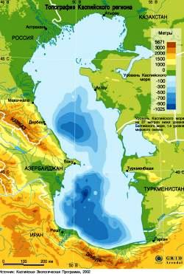
Каспийское море
Самое большое по площади в мире.

Slide 5
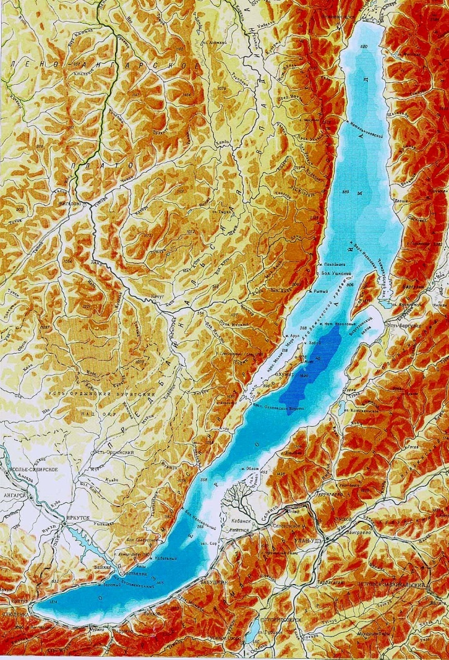
Озеро Байкал – самое глубокое в мире

Slide 6
Озёрная котловина – углубление, в котором находится озеро.

Slide 7
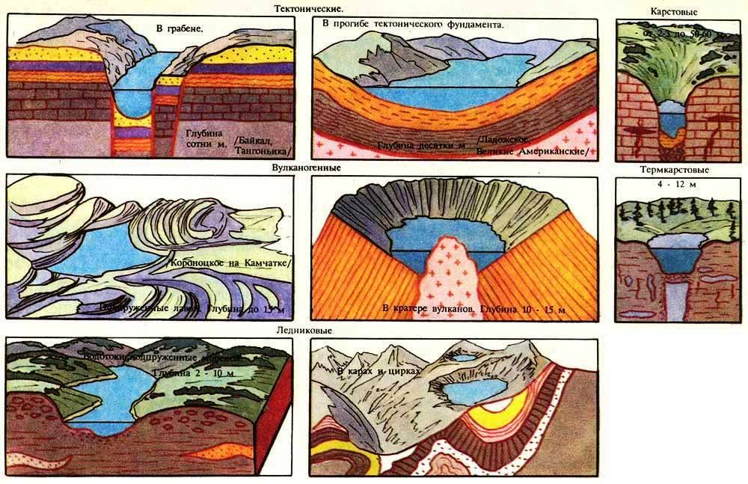
Типы озерных котловин

Slide 8
Сточное озеро
Бессточное озеро

Slide 9
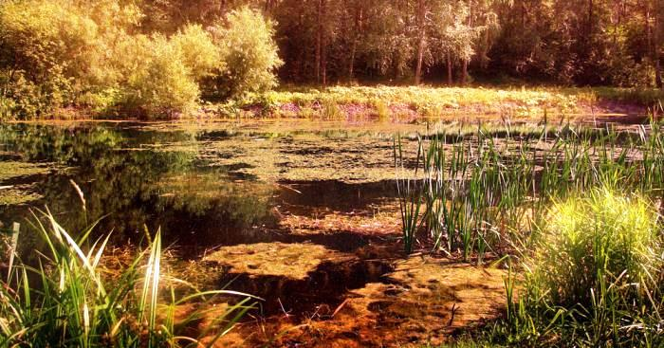
Болото – участок земной поверхности, сильно увлажненный и поросший влаголюбивой растительностью

Slide 10
Домашнее задание:
§ 31
Подпишите на контурной карте озёра, указанные в тексте (номенклатура)

